Slide 1










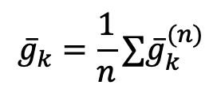


Gradient computation
Gradient computation
Layer L
Layer L
$${\overline{g}}_{k}^{(i,L)}$$
$${\overline{g}}_{k}$$
$${\overline{g}}_{k}^{(i,L−1)}$$
$${\overline{g}}_{k}^{(i)}$$
Layer L-1
Layer L-1
Parameter
server
$${\overline{g}}_{k}$$
$${\overline{g}}_{k}$$
…
$${\overline{g}}_{k}^{(i,2)}$$
…
$${{\overline{g}}_{k}=\frac{1}{n}∑\overline{g}}_{k}^{(n)}$$
$${\overline{g}}_{k}$$
Layer 2
Layer 2
$${\overline{g}}_{k}^{(i,1)}$$
Layer 1
Layer 1
$${\overline{g}}_{k}$$
Node $i$
Node $i$
(a)
(b)

